Slide 1
第3章UI布局设计
本课堂主要内容：
利用盒子模型进行局部或内部调整
利用position进行局部调整、层叠式布局
利用flex属性进行整体布局

Slide 2
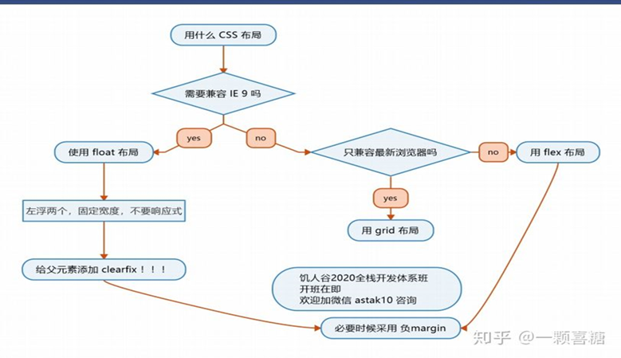
发展沿革
CSS布局方式有很多，从过去的table（表格）布局-->float（浮动）布局-->position（定位）布局-->flex（弹性）布局-->grid（网格）布局（还未完全兼容）。
<div>元素：是个块级容器元素，在布局中起到至关重要的作用。

Slide 3
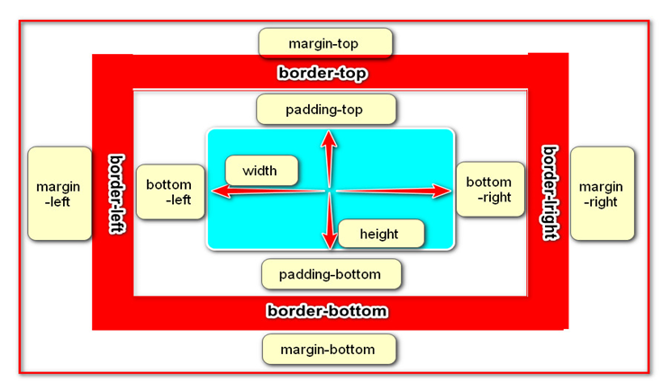
盒子模型
盒子模型是CSS的基石之一，它的主要作用：1、调整相邻元素的相对位置。2、调整边框与元素内容的距离。
上图：所有元素（块级或行内），都被看做一个矩形框，这个框就是该元素的外形尺寸（width, height）+内边距组成。

Slide 4
基本概念及语法1
标准语法：
margin-top: 10px;
margin-right: 20px;
margin-bottom: 10 px;
margin-left: 20px;
简化：margin: 10px 20px 10px 20px;
进一步简化：margin: 10px 20px ;
特殊用法：元素居中：margin:0px auto;

Slide 5
基本概念及语法2
内边距语法：
padding-top:10px;
padding-right:20px;
padding-bottom:10px;
padding-left:20px;
也可简写方式padding: 10px 20px ;类同于margin,
但padding没有auto关键字用法.

Slide 6
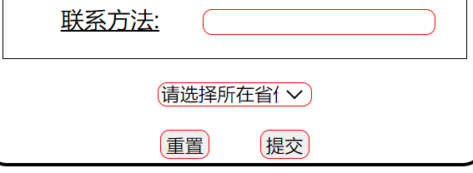
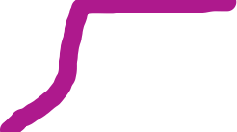
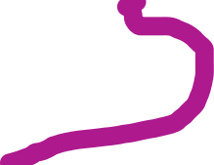

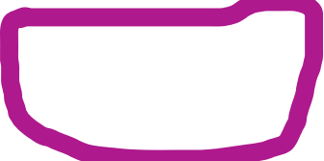
margin 的应用及特别关注
调整行内元素的横向间距
块级元素的纵向间距
<div class="prov"> <select … </select> </div>
<div style="margin: 15px auto;">
<input style="margin-right: 30px;" type="reset“..>
<input style="margin-left: 30px;" … value="提交">
</div> 特别注意：
2个元素的横向间距=margin-left+margin-right之和
2个块级元素垂直间距不是margin-bottom与margin-top之和，而是取两个值中的较大者

Slide 7
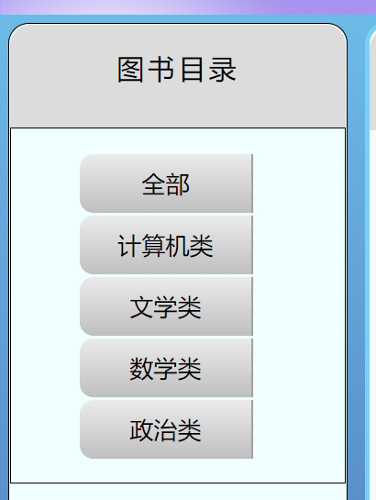
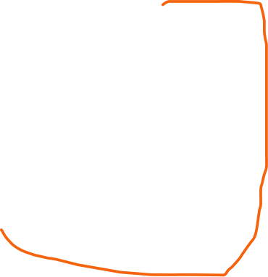


应用及特别注意2
当相邻2元素是父子关系时：子元素不能设置margin-top，有2种办法解决：
1）可以通过设置父元素的内边距，
2）父元素设内边距（如为1pt）,则，子元素可设置外边距。右图结构如下：
3) Flex布局除外。
<div style="border: 1px solid; padding-top: 1px;">
<ul style="margin-top: 10px;">
<li 。。。>全部</li>
。。。
</ul>
</div>
<
注意2块级元素的上下边距：不是之和。

Slide 8
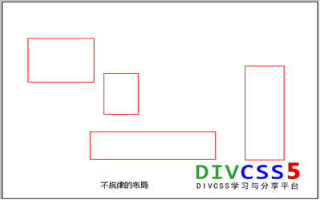
position属性
主要作用：确定子元素在父元素中的位置
一般：子、父元素都是块级
position语法：
position : static absolute relative fixed
静态（默认）、绝对、相对、固定
position适用不规律布局，很多情况下，父元素采用绝对或相对定位，子元素采用绝对定位。

Slide 9
postion的4个值
父元素
正常位置
子元素1
子元素2
偏移后子元素2
top bottom left right来设置

Slide 10


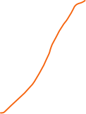

语法及基本应用场合1
.headback {
width: 1000px;
height: 150px;
background-image: url(topbanner.jpg);
position: relative;
}
父元素divCSS
.headnav {
width: 220px;
position: absolute;
/*高度不设置,思考
top: 15px;
right: 30px;
}子元素divCSS
.headinfo {
width: 100px;
position: absolute;
bottom: 3px;
right: 15px; font: bold 16px 微软雅黑;
}子元素CSS

Slide 11
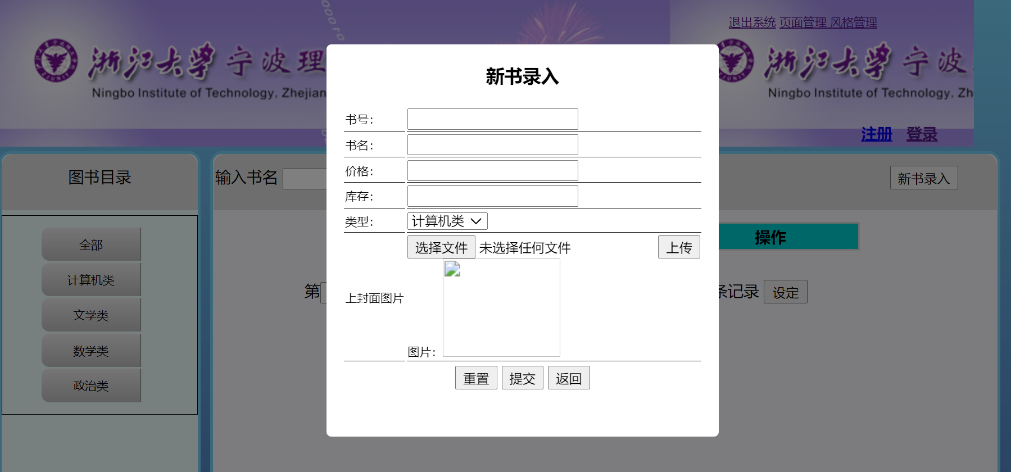
语法及应用2
布局结构
<body>
<div class=“addbook”>
<div class=“addUI”> 内容</div>
<div>
<div class=“app>内容
</div>
position: fixed;
top: 0; left: 0;
width: 100%; height: 100%;
z-index: 16;
background: rgba(0, 0, 0, .5);
display: none;

Slide 12
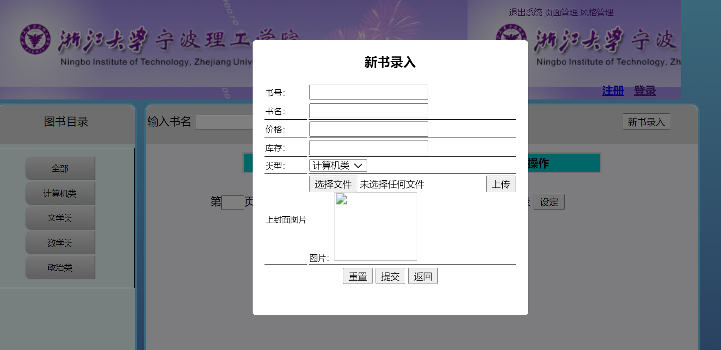
addUI的CSS
<div class="addUI">
<h3 align="center"> 新书录入</h3>
<form>
<table align="center">
….
</div>
width: 400px; height: 400px;
background: rgba(255, 255, 255, 1);
position: absolute;
left: 0; top: 0; right: 0; bottom: 0; /* 水平垂直居中*/
z-index: 18;
border-radius: 5px;

Slide 13
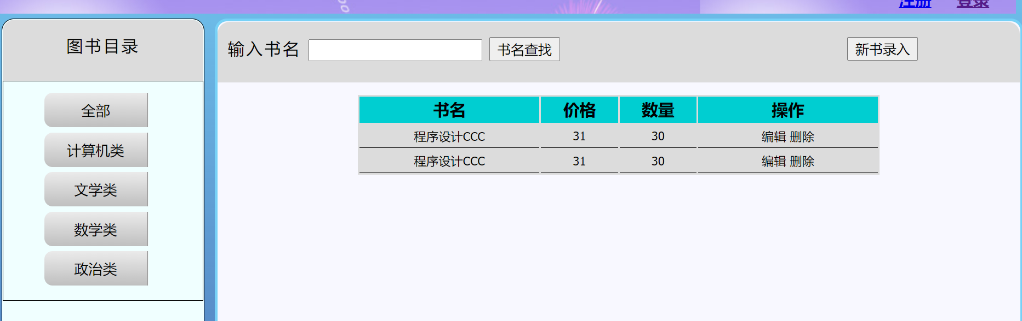
作业中也有类似应用
表头可以用:postion:fixed

Slide 14
flex布局
flex布局则是一种新的布局方案，通过为修改父div的display属性，让父元素成为一个flex容器，从而可以自由的操作容器中子元素(项目)的排列方式。
参考资料：
http://www.ruanyifeng.com/blog/2015/07/flex-grammar.html
https://www.cnblogs.com/echolun/p/11299460.html

Slide 15
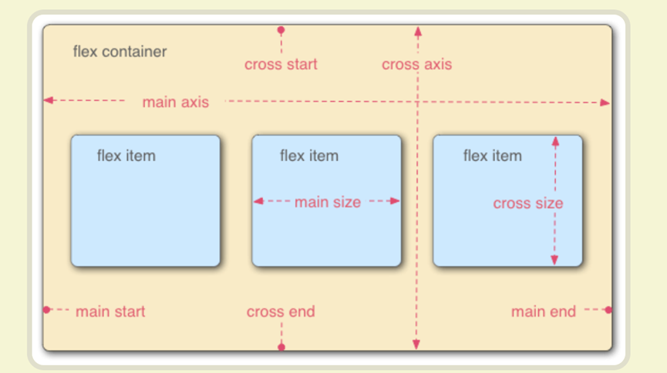
Flex的基本概念及属性1
若有.box{display:flex;}则可设置以下属性
flex-direction：row || colum //X方向，Y方向，默认是X方向（row)
flex-wrap: nowrap ||wrap//当一行放不下是否换行
其它属性。默认是wrap（换行）

Slide 16
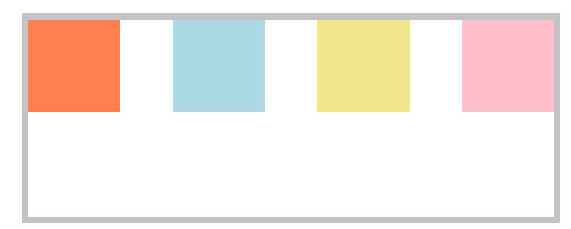
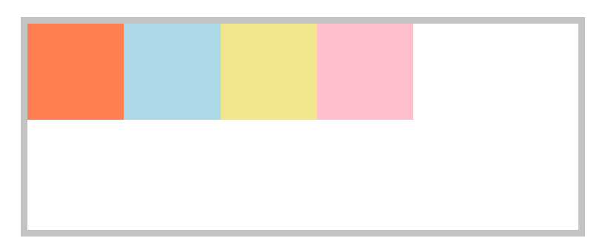
flex的属性设置2
.main {
width: 400px; height: 150px;
border: 5px solid #c3c3c3;
display: flex;
justify-content: space-between;}
.main {
width: 400px; height: 150px;
border: 5px solid #c3c3c3;
display: flex;
justify-content: flex-start;}
justify-content：flex-start | flex-end | center | space-between

Slide 17
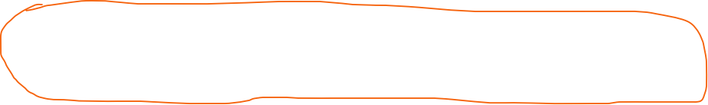
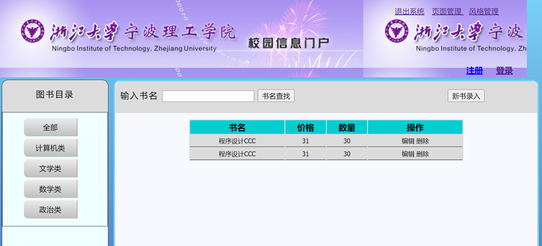
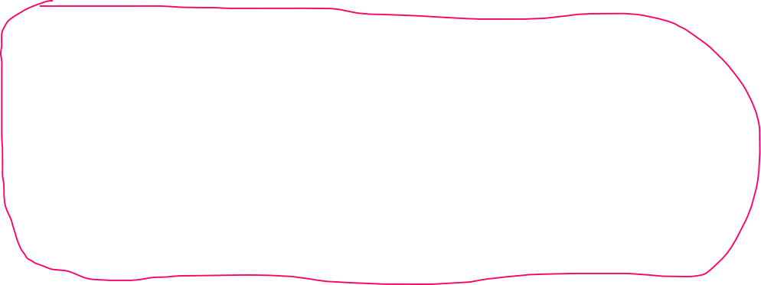
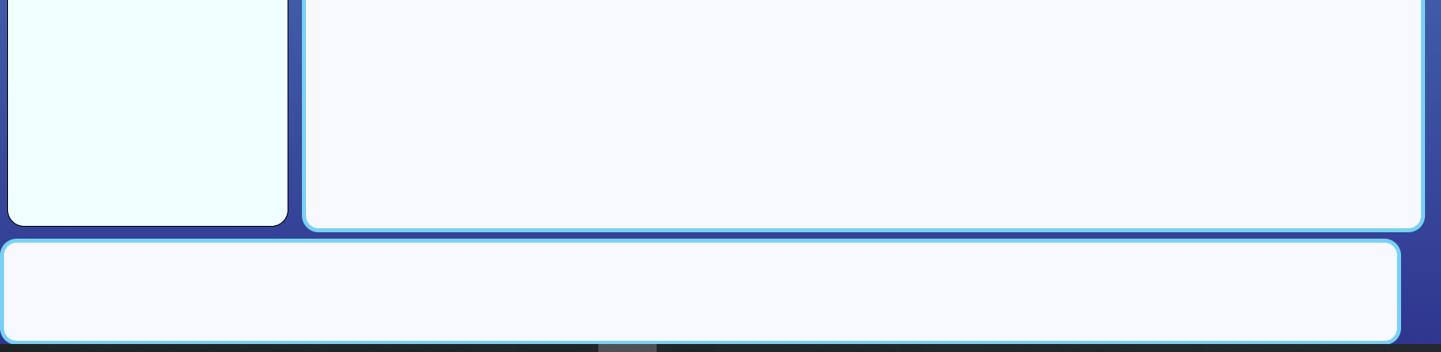
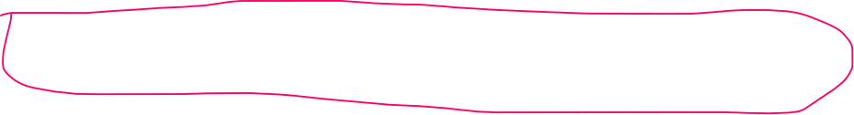

Slide 18

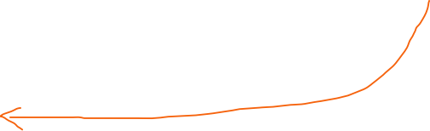
Flex用于作业 整体布局
<body>
<div id="app">
<div class=“headback”>导航栏目内容</div>
<div style="display: flex;">
<div class=“left”>选择菜单内容</div>
<div class="main">
<div clas=“main-top>操作内容</div>
<div class=“main_bottom”> 表格</div>
</div>
</div>
<div class="footer"></div>
</div>
<body>
}
上部
中间
下部

Slide 19
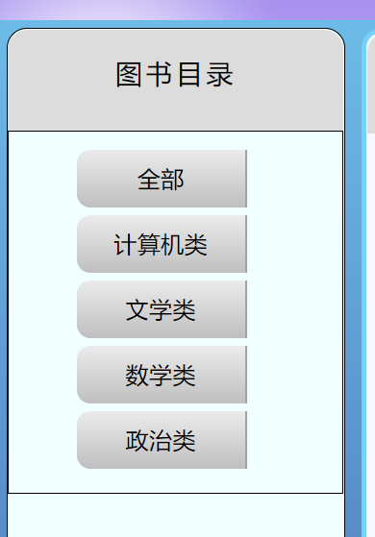
Left的结构设计
<div class="left">
<div class="bookdir">图书目录</div>
<div style="border: 1px solid; padding-top: 1px;">
<ul style="margin-top: 10px;">
<li onmouseout="this.style.fontWeight='normal'" onmouseover="this.style.fontWeight='bold'">
<a>全部</a></li>
</ul>
</div>
</div>

Slide 20
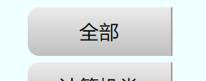
其它细节设计如<li>
.left li { /*大小、边框、背景*/
width: 100px; height: 34px;
border-right: 2px solid #F6F6F6;
border-right-style: groove;
border-radius: 8px 0 0 8px;
background-image: -moz-linear-gradient(top, #EBEBEB, #BFBFBF);
background-image: -webkit-gradient(linear, left top, left bottom, color-stop(0, #EBEBEB), color-stop(1, #BFBFBF));
margin-top: 5px; /*内部位置*/
list-style: none; /*显示细节*/
text-align: center; font: 18px; font-family: 微软雅黑;
}

